Slide 1


Slide 2
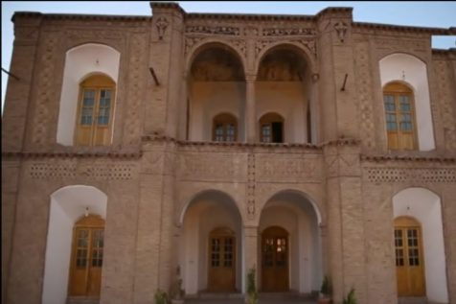
بررسی خانه علی اصغر
شوکت سعیدی در سیرجان

Slide 3
خانه قدیمی مشهور به علی اصغر شوکت سعیدی به شماره 6130 در تاریخ 7/7/1381 در فهرست آثار ملی ثبت گردیده است. قدمت این بنا مربوط به دوران پهلوی اول می باشد که در فاصله یک صد متری یخدانهای حاج رشید در 2 طبقه بنا گردیده است. پلان کلی بنا شامل یک تالار و ایوان مستطیل شکل در مرکز که در طرفین آن 2 اتاق واقع شده که در طبقه فوقانی نیز همین وضعیت تکرار شده است.

Slide 4
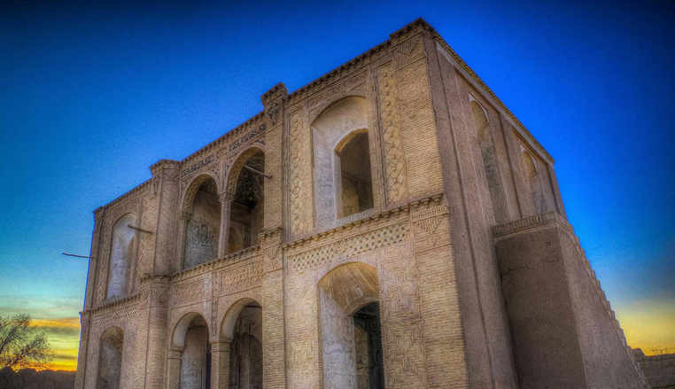

Slide 5
مصالح بنا خشت خام و گل رس بوده و نمای اصلی بنا با آجر پوشانده شده است. این تزئینات شامل آجر خفته - راسته، آجرهای تراش و تلفیق آجر و دانه های درشت سرباره کوره است که با تلفیق آجر تزئین زیبای را پدید آورده است. این تلفیق آجر و سرباره سیاهرنگ کوره که معمولا با طرح های هندسی، گلدانی و اسلیمی است در بسیاری از خانه های قدیمی محله باغ بمید سیرجان مشاهده می شود. نمای شرقی با نمای اصلی بنا شامل یک ایوان است که نمای ایوان با یک ستون با پوشش قوس نیم دایره به 2 دهنه تبدیل شده است و این وضعیت در طبقه همکف و اول موجود است.

Slide 6
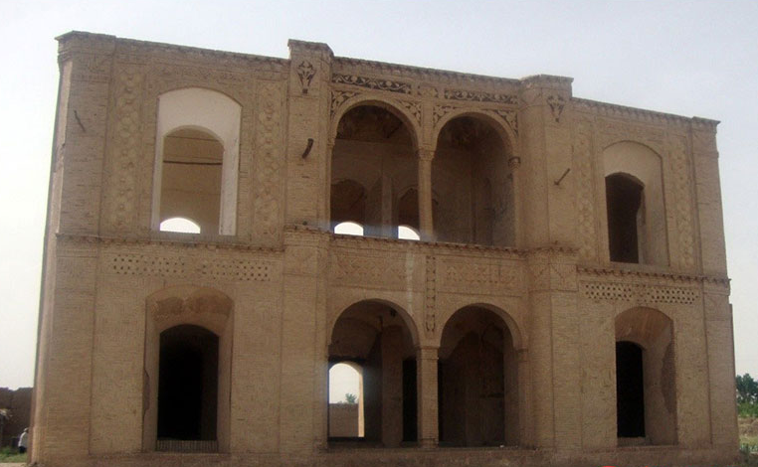

Slide 7
بر پیشانی طاق های زیرین دو قاب آجری با تزوینات هندسی اجرا شده است که حد فاصل آن را یک ردیف تزئینات دانه های سرباره در نوار عمودی اجرا شده است.
پیشانی و حد فاصل طاق های نیم دایره ایوان فوقانی دارای تزئینات آجر تراش و تلفیق دانه های سیاه رنگ سرباره کوره با طرح اسلیمی می باشد و همچنین طرفین دو دهنه یاد شده دارای دو ستون نیم دایره بوده که تا بالاترین ارتفاع ساختمان کشیده شده است.

Slide 8
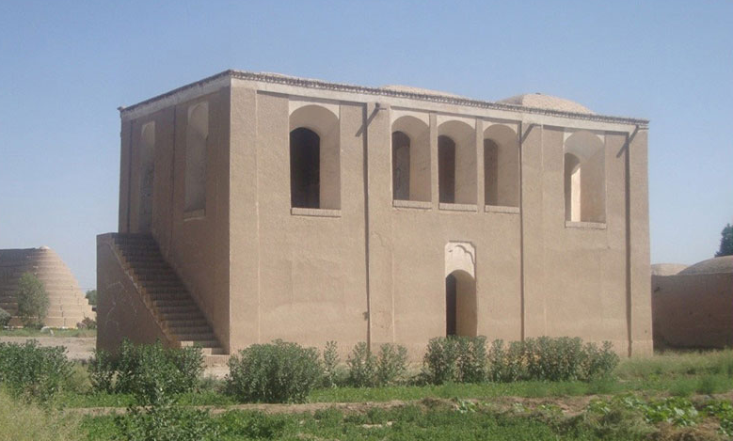

Slide 9
ستون آجری وسط که ورودی را به دهنه تقسیم نموده در پای ستون به صورت چهار گوش و در بالا هشت گوش است. پوشش سقف ایوان شرقی نیز دارای تزئینات زیبای آجری با طرح گُل و خفته - راسته است. در پشت ایوان یعنی در قسمت غرب، تالاری واقع شده که دارای سه دهنه به سمت غرب است.

Slide 10
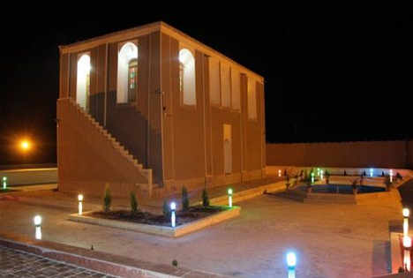

Slide 11
ستون داخلی تالار و اتاق های طرفین دارای پوشش سفید کچی است. اتاق های یاد شده از همه جهات دارای یک پنجره است که علاوه بر تهویه ، تامین کننده نور داخل نیز می باشد.

Slide 12
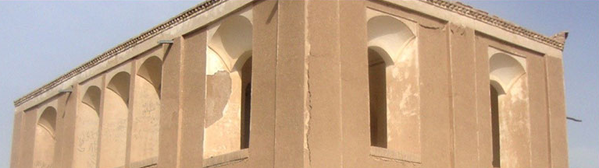
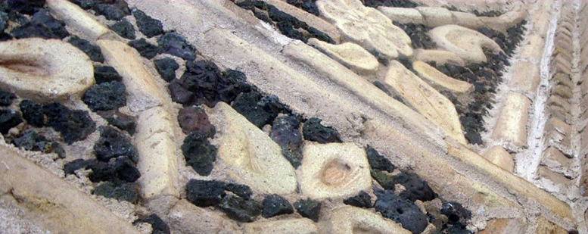

Slide 13
ساختمان مذکور در واقع همچون کوشکی بوده که در میان باغی قرار داشته و به باغ های پیرامون و زمین های زراعی مشرف بوده است. چناچه امروزه نیز علیرغم توسعه شهر در این قسمت هنوز زمین های زراعی به چشم می خورد و گسترش شهر به این سمت کمتر بوده است.
راه دسترسی به طبقه فوقانی بنا توسط پلکانی که از سمت نمای شمالی شروع می شود و به جبهه شرقی چسبیده است انجام می شود.

Slide 14
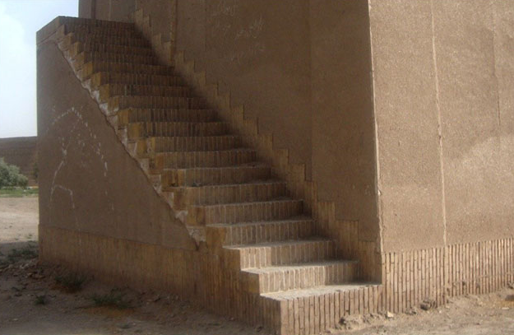

Slide 15
بنای یاد شده ضمن اینکه می توان گفت با توجه به مصالح بکار رفته آسیب پذیر بوده به نسبت سالم تر باقی مانده است. البته قسمت های جنوبی بنا آسیب بیشتری دیده است به طوری که سقف گنبدی اتاق های بخش جنوبی ساختمان فرو ریخته و کف ایوان طبقه فوقانی بنا با آجر های چهر گوش 4ˣ18ˣ18فرش شده اما در بقیه قسمت ها پوشش گچی (گچ شوره) کف بنا را پوشانده است.

Slide 16
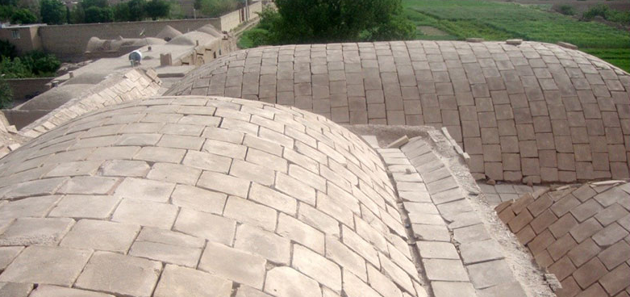

Slide 17
تاریخچه اثر
خانواده شوکت سعیدی چند برادر بودن که از متمولین سیرجان بوده و دارای املاک و خانه هایی در محله باغ بمید هستند. در تاریخ کرمان به نام شوکت سعیدی اشاره شده است (مرحوم حاج رشید و خواجه محمد حسین پاریزی و حسین خان بچاقچی پسر اسفندیار خان و مرحوم شوکت سعیدی و چند تن دیگر بعدها در دوران هرج و مرج (1330 ق / 1912 م) خود را جز سلاطین عشره کرمان می دانستند.

Slide 18
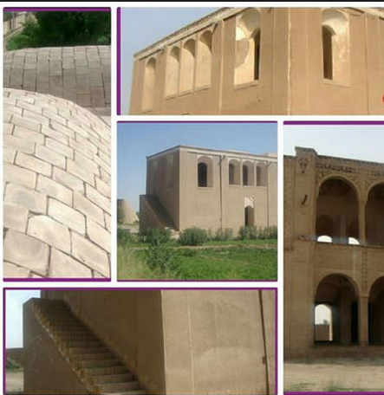

Slide 19
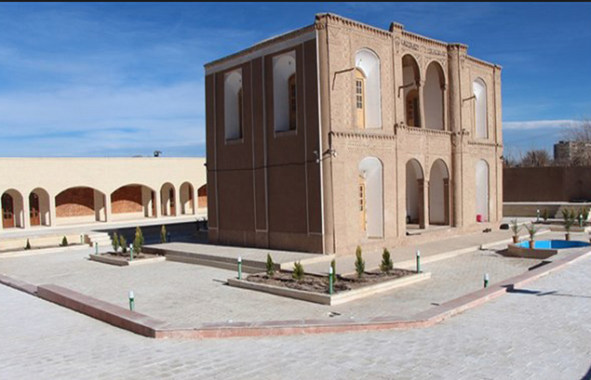

Slide 20
نوع بهره برداری و خدمات بارز اثر
این بنا در زمره ابنیه مسکونی بوده که پیرامون آن را حصار چینه ای فرا گرفته و به نظر می رسد در گذشته باغ، درختان میوه و گل و گیاه پیرامون آن را در بر می گرفته است. از خصوصیات بارز اثر می توان به معماری تلفیقی بنا با تزئینات نمای شرقی اشاره نمود که در یک دوره تاریخی در شهر سیرجان رواج داشته است.

Slide 21
نوع مالکیت بنا
ساختمان تحت مالکیت بازماندگان آن است که امروزه در شهر سیرجان نیز سکونت دارند.

Slide 22
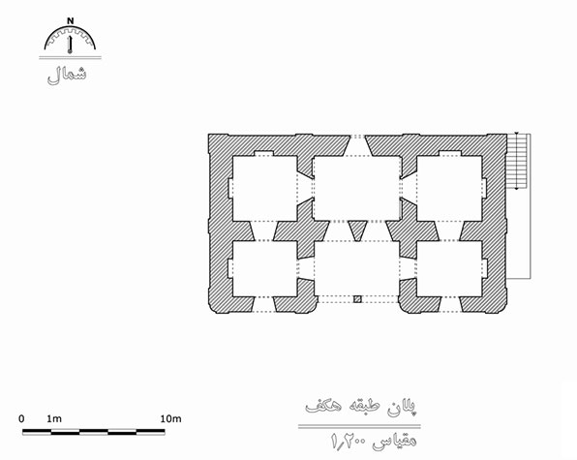

Slide 23
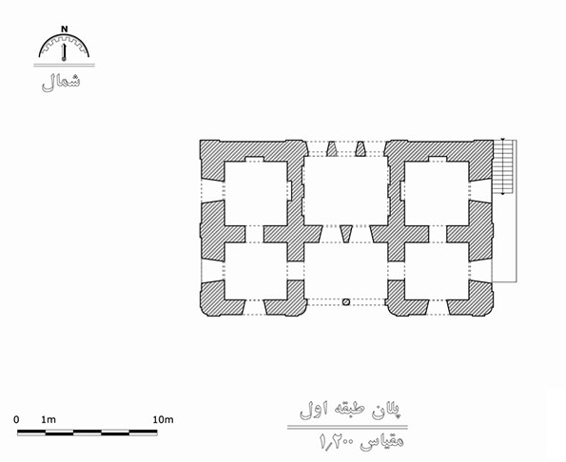

Slide 24
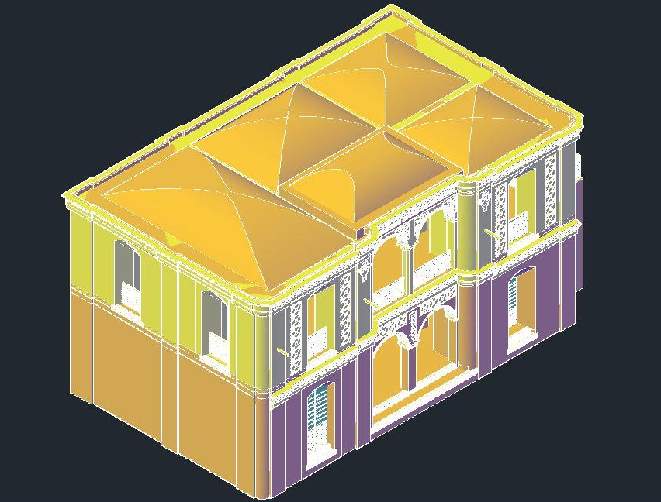

Slide 25
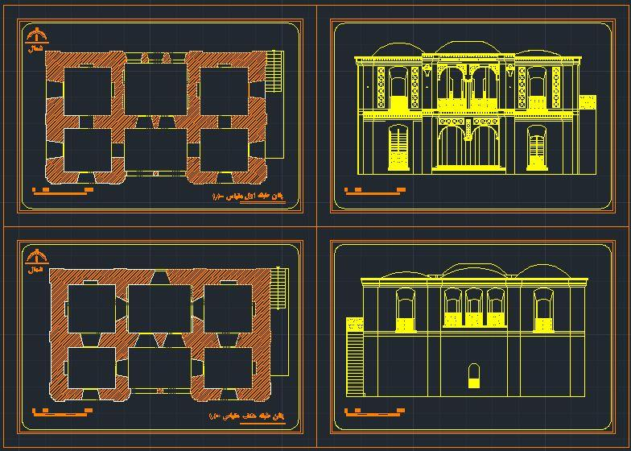

Slide 26
با تشکر از توجه شما

